Slide 1

“APLICA INMEDIATAMENTE…”
¡LOGRA UN CAMBIO RÁPIDO
Y POTENTE!
Marco Alberto Suárez L
CMC CHILE, 2022

Slide 2



Monitorización online-Tribología
Marco Alberto Suárez
Gerente regional Atten2 / msuarez@atten2.com

Slide 3
Entre el 60% y 80% de las fallas de las maquinas están relacionadas a la contaminación de los lubricantes

Slide 4
CONTENIDO
¿Por qué monitoreamos?
Evolución del monitoreo
Monitoreo de fluidos
¿Dónde instalar?
Caso de estudio
Conclusión

Slide 5

¿Qué es monitorear?
¿Por qué lo hacemos?

Slide 6




¿Por qué monitoreamos?
PROTEGER
CONTROLAR
CONOCER
PROGRAMAR
Personas
Maquinas
Medio Ambiente
Procesos
Variables
Acciones
Línea de normalidad
Mantención
Cambios
Paradas
Toda acción de monitoreo debe tener un propósito establecido y debe aportar al cuidado de las personas, del proceso, de los activos o del entorno

Slide 7
La evolución del monitoreo

Slide 8
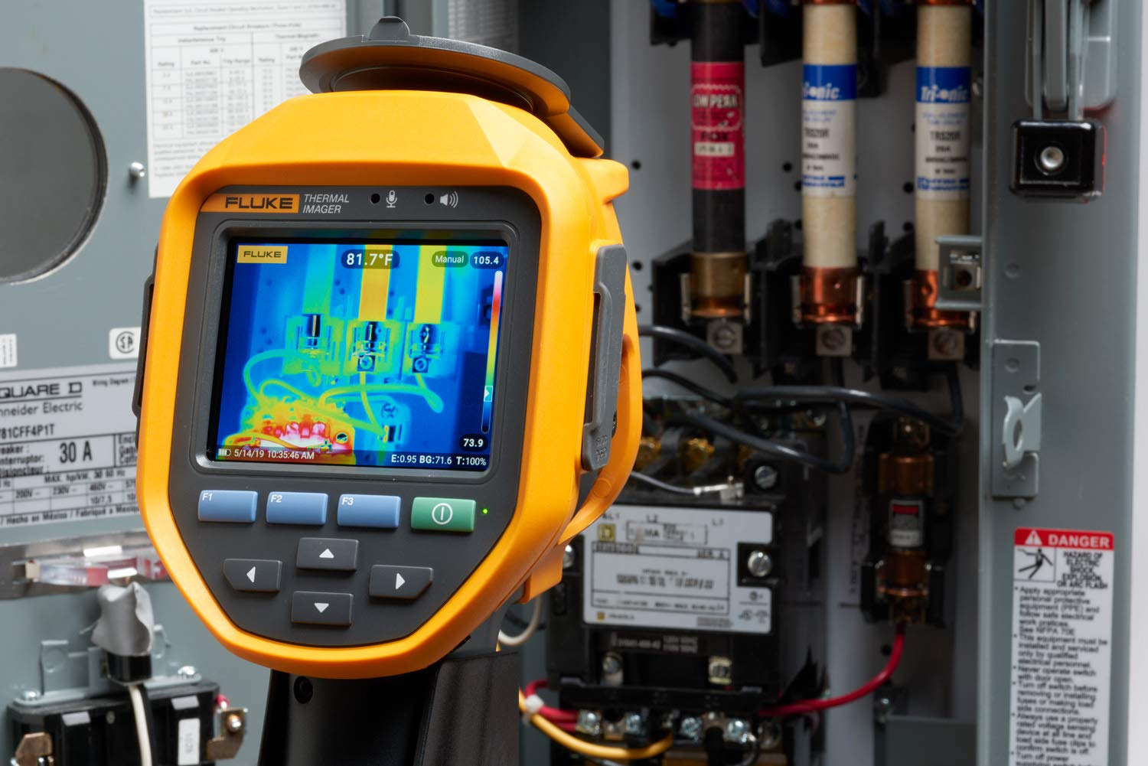

OFFLINE
Proceso de visualización esporádico
Ventajas
Fácil implementación
Desventajas
No hay seguimiento
Sin análisis de datos- sin repetitividad
Difícil toma de decisión
Generalmente sin registros

Slide 9
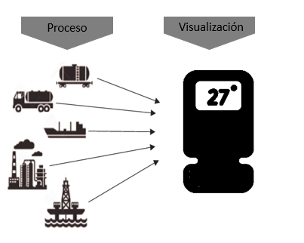
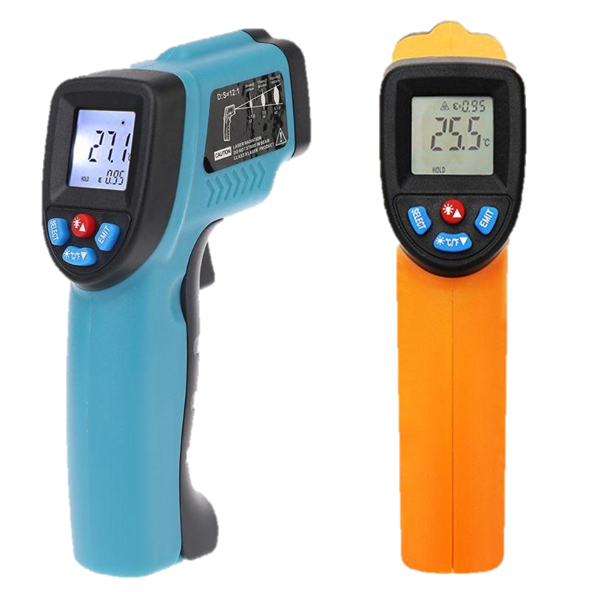
Diagrama “OFFLINE”

Slide 10

ONLINE
Proceso de visualización constante
Ventajas
Control avanzado de procesos
Múltiples señales
Desventajas
Acceso limitado a la información
Difícil proceso para análisis de datos

Slide 11
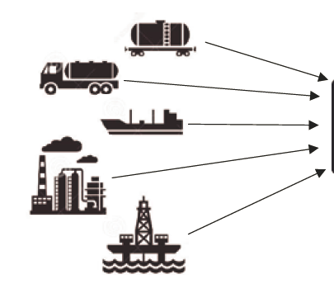


Diagrama “ONLINE”
Proceso
Adquisición
Visualización
Proceso con visualización solo en planta

Slide 12

ONLINE 4.0
Proceso de visualización online cloud - on time
Ventajas
Combinación de técnicas de análisis
Toma de decisión en tiempo real
Gran flujo de datos
Desventajas
Es un proceso nuevo

Slide 13


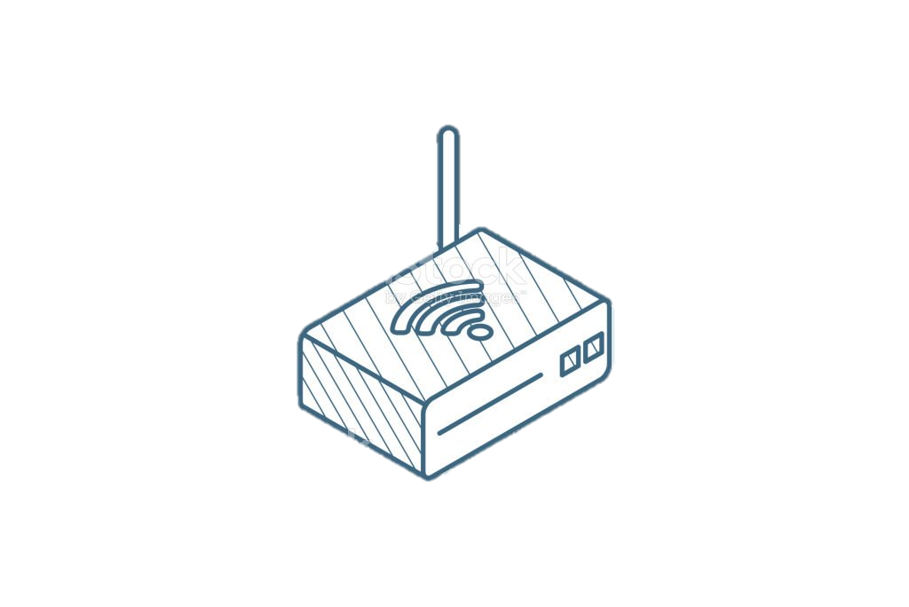


Diagrama “ONLINE 4.0”
Proceso
Adquisición
Visualización
Proceso con almacenamiento, análisis y visualización mundial

Slide 14
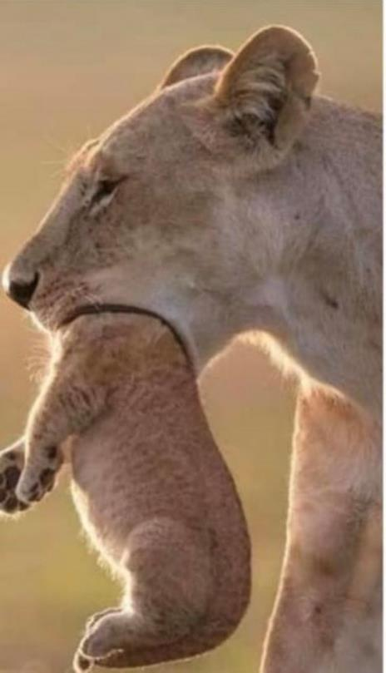
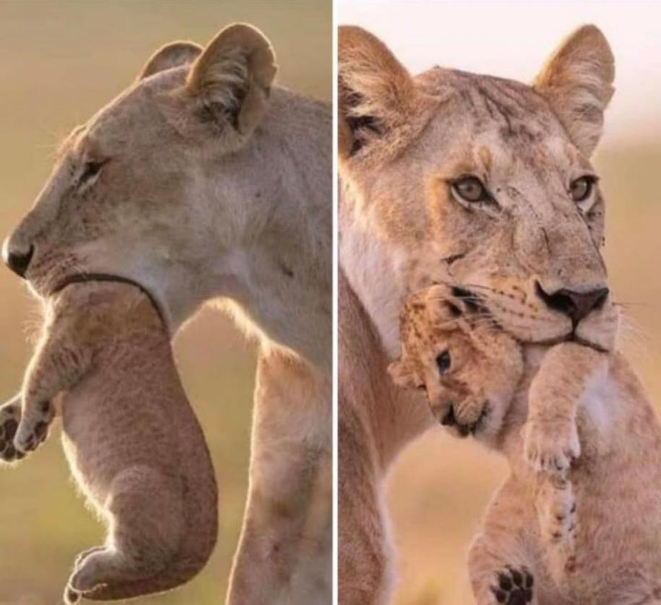

Monitoreo
VS
Monitoreo online
Monitoreo online 4.0
Monitoreo offline

Slide 15
Monitoreo de fluidos mediante sensores ópticos

Slide 16
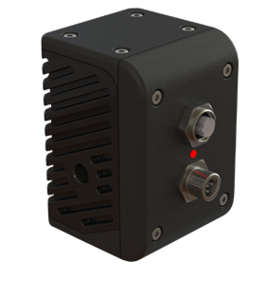
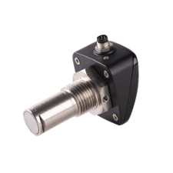


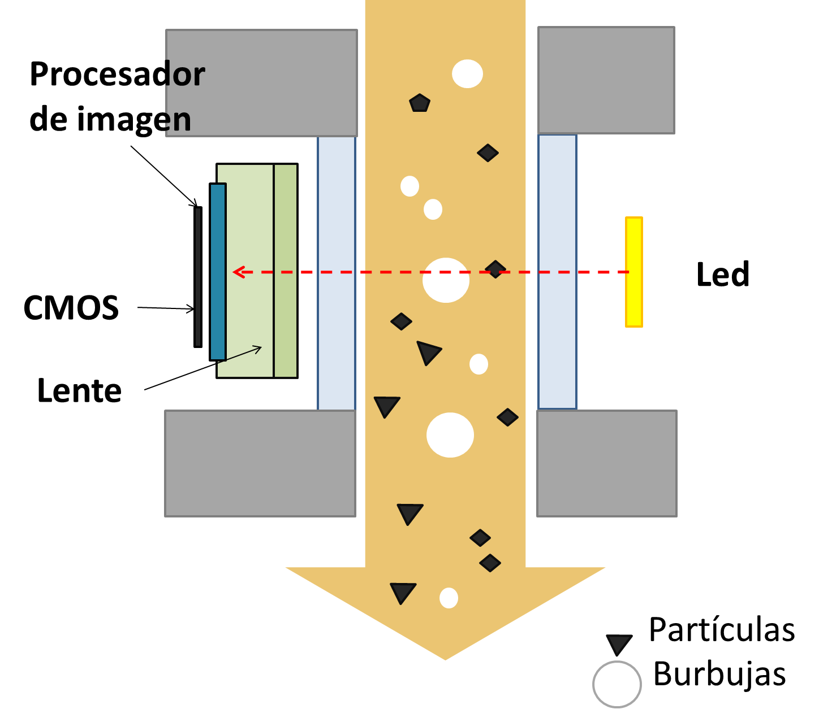




Tecnología de medición óptica
Limpieza: código ISO
Forma de partícula
Degradación
Humedad: ppm

Slide 17
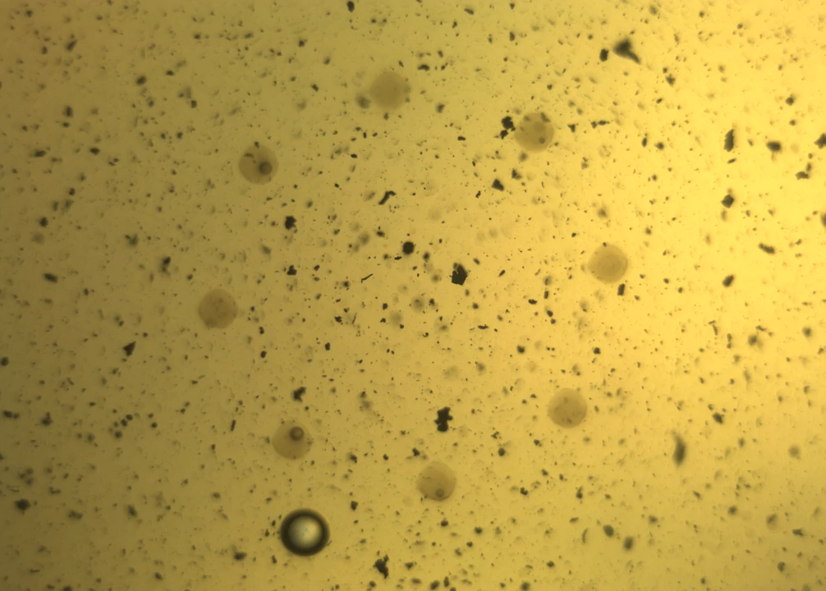
Aplicación de tecnologías

Slide 18
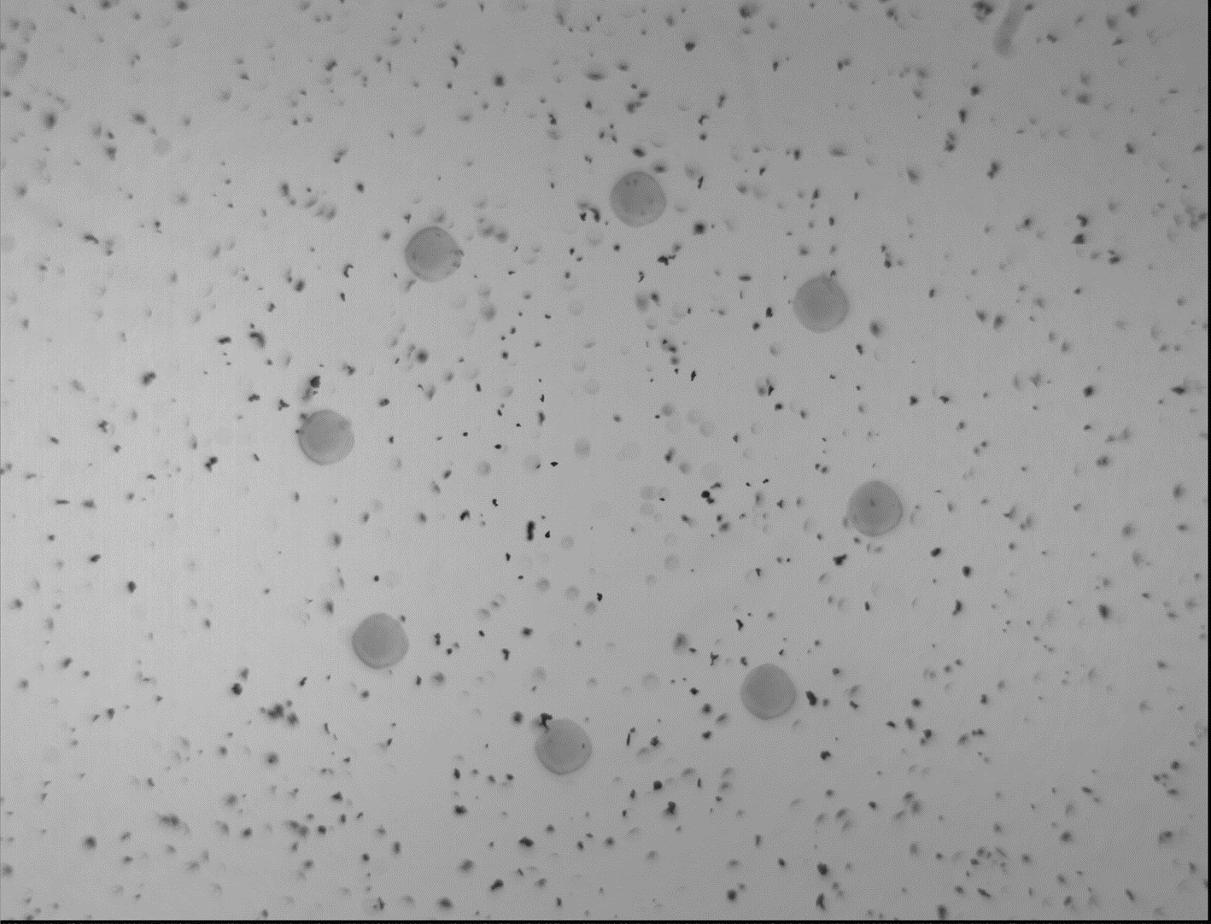

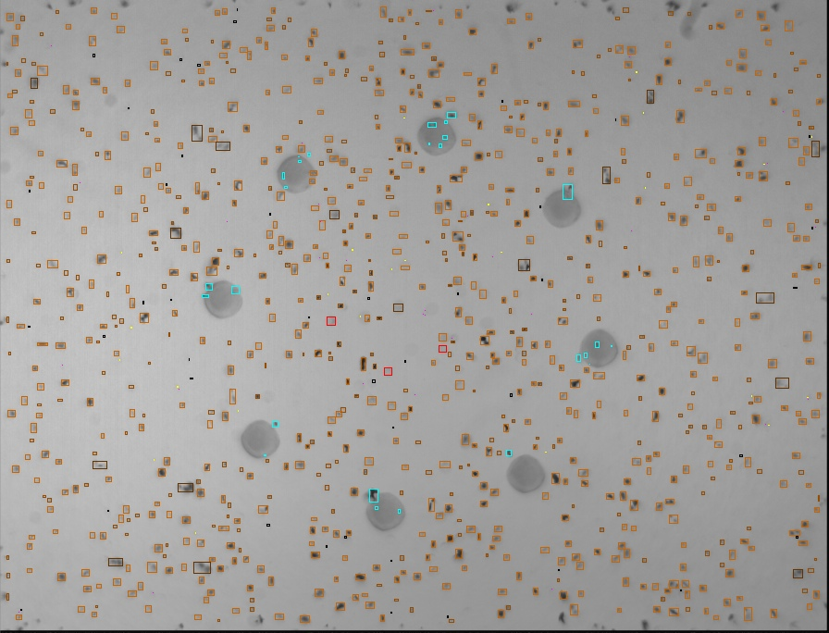
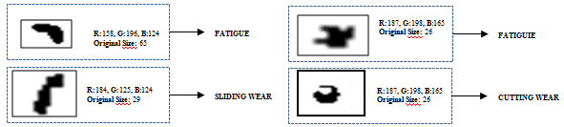
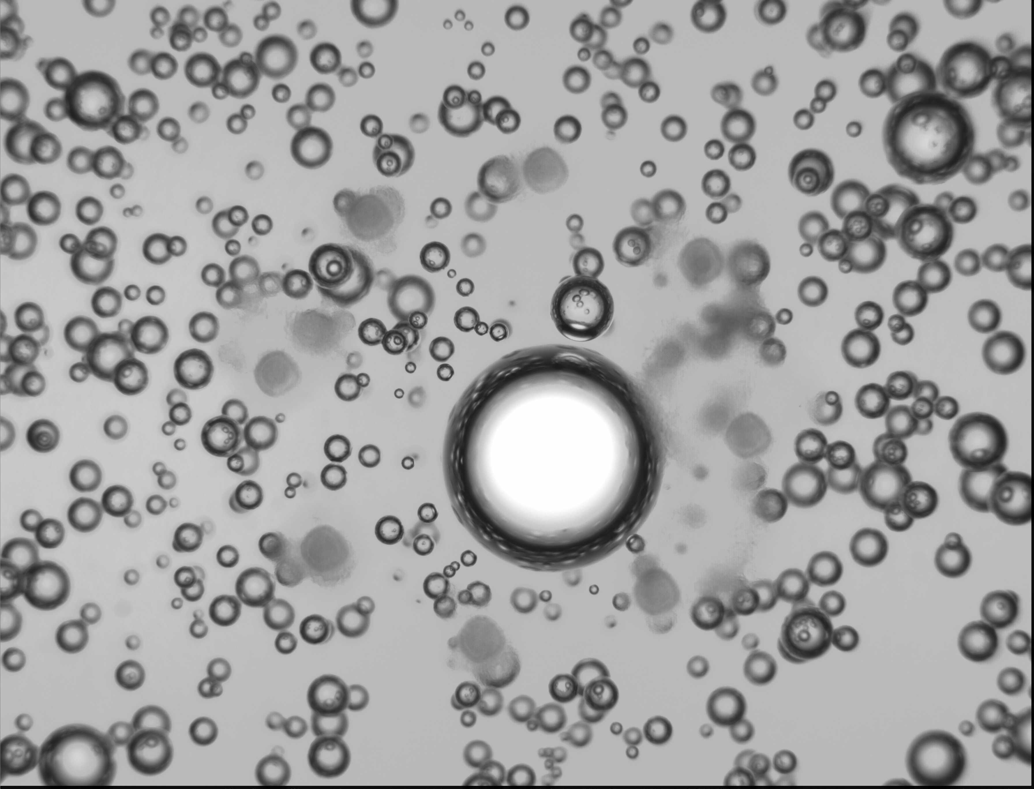

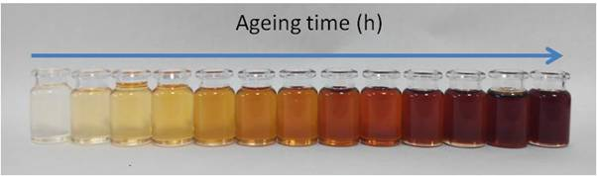
Contadores de partículas ópticos

Slide 19
¿Qué información puedo obtener?
¿Dónde instalar?

Slide 20
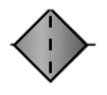
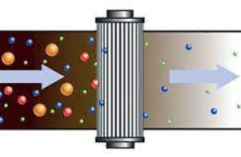
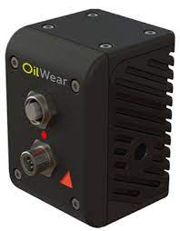
Eficiencia del proceso de MF
  23/18/16
  17/15/12

Slide 21
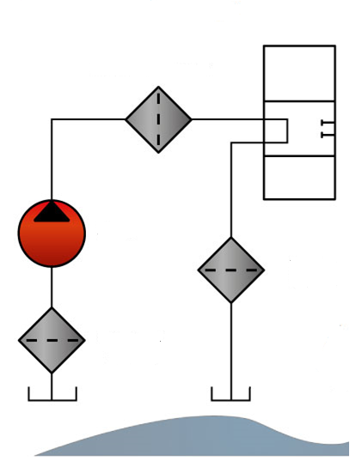
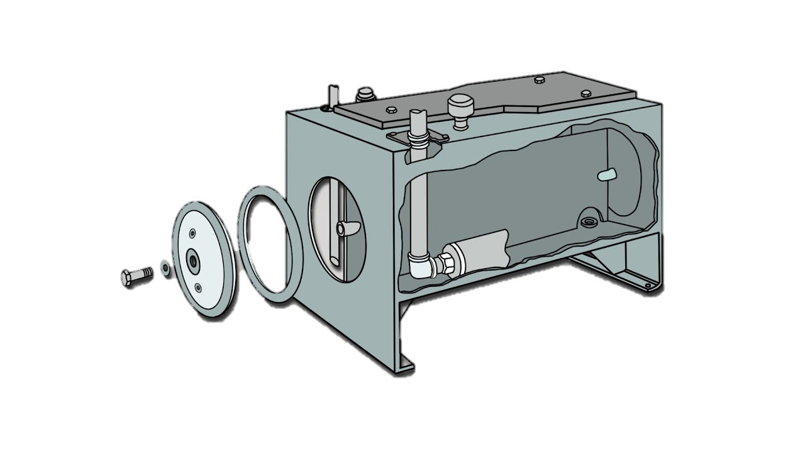
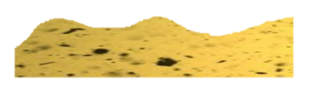
Estado general del proceso
Establecer línea de normalidad
Correlación de información
Planificación de paradas
Alertas tempranas
Confiabilidad

Slide 22
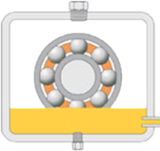
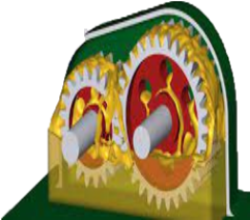
Estado específico de un elemento crítico
Desgaste del elemento
Eficiencia de la lubricación en un punto específico

Slide 23
Recomendación para instalar
Se recomienda el uso de “mejores prácticas” para la selección del punto instalación
Instalar en la zona viva del estanque
No instalar en un punto con alta presencia de burbujas
No tomar muestras en el extremo inferior o superior
Evitar instalaciones iniciales que dependan de la detención de la maquina.

Slide 24
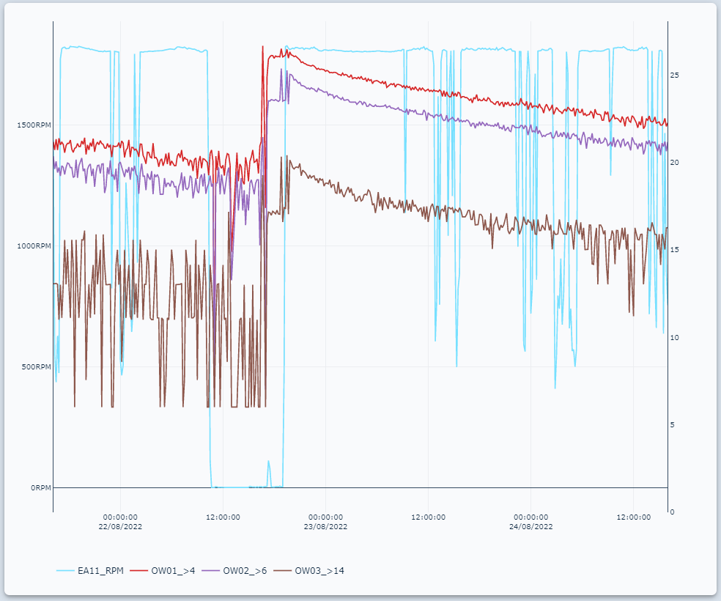
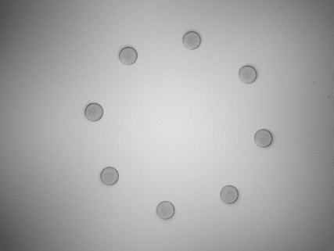


Caso de aplicación
Estableciendo la línea de normalidad Código ISO: 20/18/15
Burbujas: 0

Slide 25
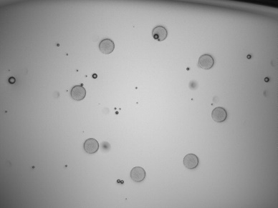
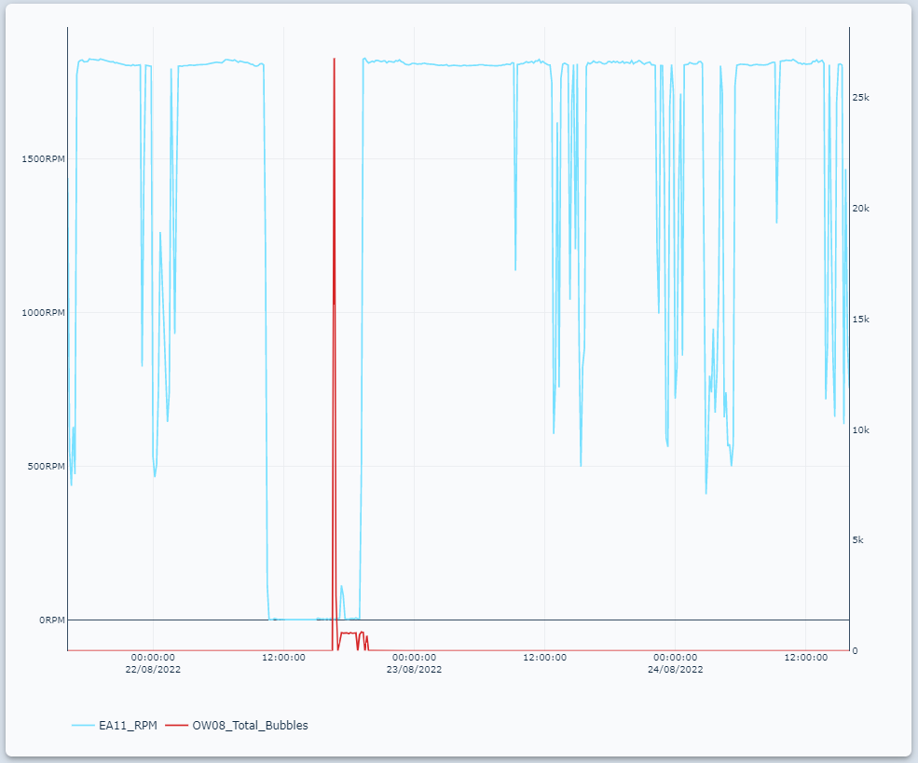

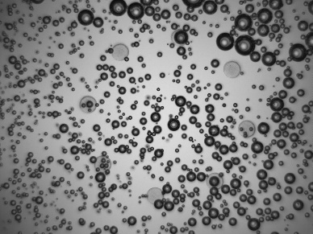
Caso de aplicación
Evento
Código ISO: 25/24/20
Burbujas: 25.000

Slide 26
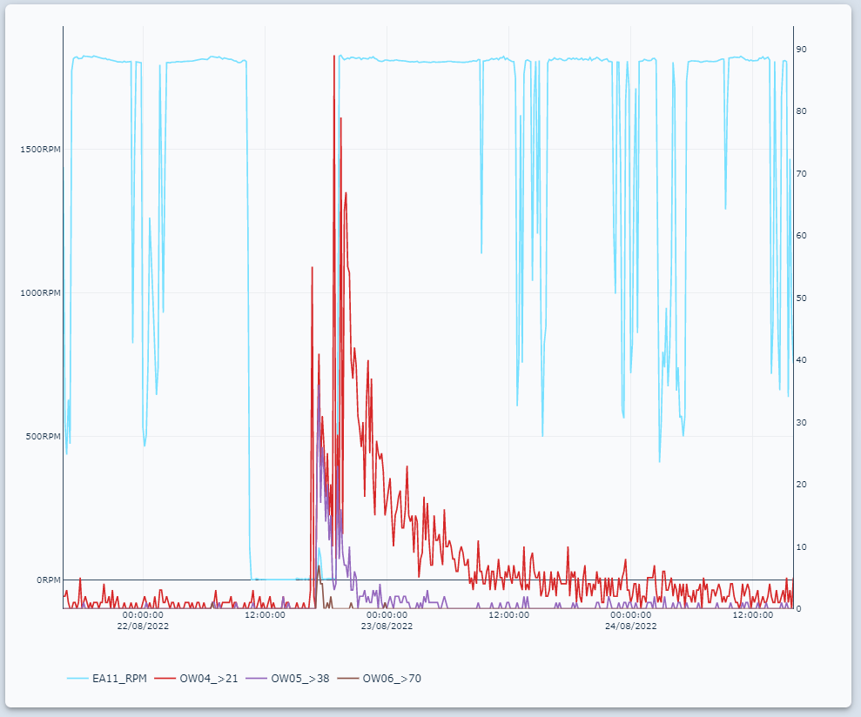
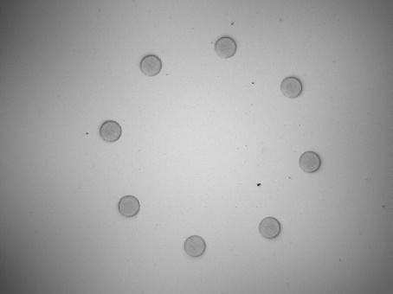

Caso de aplicación
Evento
Aparición de particulado de gran tamaño
Detección de aumento en partículas de fatiga
Conteo de partículas de corte

Slide 27
CONCLUSIONES
Las soluciones de monitorización de lubricantes en línea permiten un mayor control de los activos y lubricantes extendiendo su vida útil.

